Slide 1
Комуникација со Клиенти Подготвување Понуда
Андреја Јарчевски, MSc

Slide 2
Денес ќе зборуваме за
Подготвување понуда!
Што понудата треба да содржи?
Услови за поддршка.
Хостинг?
Услови за плаќање

Slide 3
Пред да ја изготвиме понудата..
Колку време ќе ни биде потребно?
Одговорот е дека не знаеме со сигурност. Естимацијата нека биде колку што е можно попрецизна, со простор за „маневрирање“.
По правило, додаваме 30% повеќе време отколку што мислиме дека е потребно.

Slide 4
Како да формираме цена?
Цената се формира во зависност од неколку услови:
Големината на проектот
Големината на клиентот
Од каде е клиентот?
Времетраење потребно за изработка.
Комплексноста на проектот
Да се потсетиме на триаголникот за развивање софтвер!

Slide 5
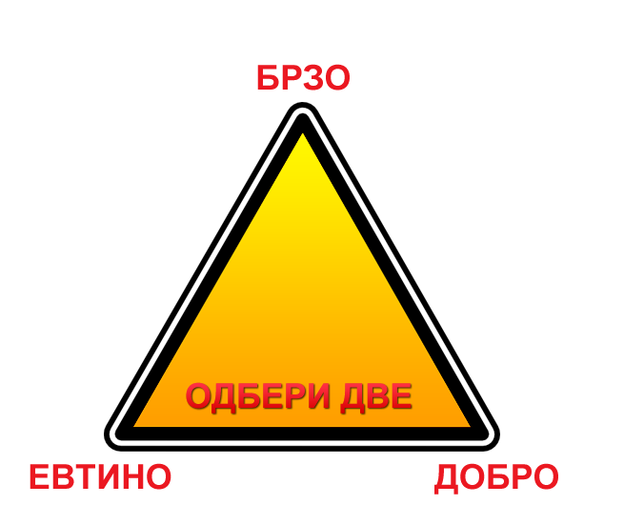
Триаголник?

Slide 6
Пресметка на цена
Постојат алатки кои можат да ни помогнат.
На пр. http://freelanceswitch.com/rates/
Цената адаптирајте ја за реалните услови на пазарот, купувачот и вашите реални можности!
Генерално правило за формирање цена за странски клиенти – Месечна плата х2 за работа која би траела еден месец.

Slide 7
Соддржина на понудата
Што се треба да биде дел од понудата?
(По можност) Детален опис на веб-сајтот кој треба да се развие.
Пример на (прелиминарен) дизајн, или некаков прототип/скица.
Детали за рок за испорака
Детали за хостирање (доколку нудите – доколку не, напоменете му го тоа на клиентот)
Детали за гарантен рок
Детали за оддржување
Детали за плаќање (но не очекувајте клиентот да ги почитува, чест на исклучоците)

Slide 8
Дел 1 – Функционалност на Сајтот
Наведете ги сите функционалности кои веб-страницата ќе ги има!
Тоа значи се што е договорено со клиентот – анкети, вести, контакт формулари, итн.
Дизајнот не се смета за функционалност!

Slide 9
Дел 2. – Предлог Дизајн
Доколку можете (и проектот тоа го побарува), понудете и предлог дизајн.
Наведете дека дизајнот е прелиминарен и дека е подложен на дискусија и понатамошно усовршување.
Не е потребен дизајн во секоја понуда. Но кај поголемите (поскапите) понуди се смета за плус.

Slide 10
Дел 3 – Рок на Испорака
Рокот на испорака формулирајте го табеларно, и објаснете му го текот на настаните на клиентот.
Наведете дата, и што ќе испорачате до таа дата.
ПРИДРЖУВАЈТЕ СЕ ДО РОКОТ!

Slide 11
Дел 4 - Хостирање
Доколку нудите хостирање, понудете хостирање на веб страницата. Предностите од нудење хостирање се:
Контрола врз околината на живиот сајт.
Поголема контрола врз технологиите.
Можност за дополнителна заработка.
Но:
Бара повеќе внимание и оддржување!
Доколку не нудите хостирање, понудете му опции на клиентот од други хостинг компании кои мислите дека се соодветни!

Slide 12
Дел 5 – Гарантен Рок
Клиентите бараат гаранција на се, па и на веб страница.
Понудете гарантен рок од 1 година на вашата изработена апликација. Помалку од тоа е несериозно (и луѓето се навикнати на овој период). Повеќе од тоа е ризично за вас.

Slide 13
Дел 6 – Оддржување
На клиентот треба да му биде јасно дека тој ве платил за изработка на веб страница. Не за нејзино дополнување, изменување, итн. (Освен ако не се договорите за ова однапред).
Информирајте го клиентот дека оддржувањето на веб-страницата, дополнувањето соддржини, или било какви измени во неа се сметаат за дополнителна работа, и дека се наплаќаат!

Slide 14
Услови на плаќање
Скоро ниеден клиент нема да плати однапред.
Наведете рок за плаќање од 10-20 дена по испорака.
Не очекувајте плаќањето да биде извршено во тој рок.
Доколку сте во можност, понудете плаќање на фактура.

